Slide 1
МІНІСТЕРСТВО ОСВІТИ І НАУКИ УКРАЇНИ
КИЇВСЬКИЙ НАЦІОНАЛЬНИЙ УНІВЕРСИТЕТ БУДІВНИЦТВА І АРХІТЕКТУРИ
КАФЕДРА ТЕПЛОГАЗОПОСТАЧАННЯ І ВЕНТИЛЯЦІЇ
1
КВАЛІФІКАЦІЙНА РОБОТА
НА ЗДОБУТТЯ ОСВІТНЬОГО СТУПЕНЯ МАГІСТР
Обгрунтування використання когенераційних установок
в системах теплопостачання для підвищення
ефективності їх роботи
Виконав студент групи ТВмН-24
Спеціальність: будівництво та цивільна інженерія
Освітньо-наукова програма: теплогазопостачання і вентиляція
Соломонюк Ігор Григорович
Керівник Ваколюк Анатолій Степанович,
к.е.н., доцент
Київ 2026 р.

Slide 2
Мета дослідження: теоретичне обґрунтування застосування когенераційних установок для підвищення енергетичної ефективності об1єктів генерації теплоти на основі термодинамічного аналізу.
Для досягнення поставленої мети в роботі були поставлені та вирішені наступні задачі:
- розглянута класифікація існуючих когенераційних установок; систематизовано показники ефективності КГУ; запропонування теплової схеми міні-ТЕЦ у складі когенераційної газопоршневої установки та теплогенератора; визначення показників ефективності роботи запропонованого комплексу «котел + КГУ»; визначення економічної та екологічної ефективності застосування когенераційних установок для діючих об’єктах генерації теплоти.
Об’єктом дослідження обрано теплову схему міні – ТЕЦ у складі когенераційної газопоршневої установки та теплогенератора.
Предмет дослідження – теплоенергетичні потоки в тепловій схемі міні – ТЕЦ
2

Slide 3
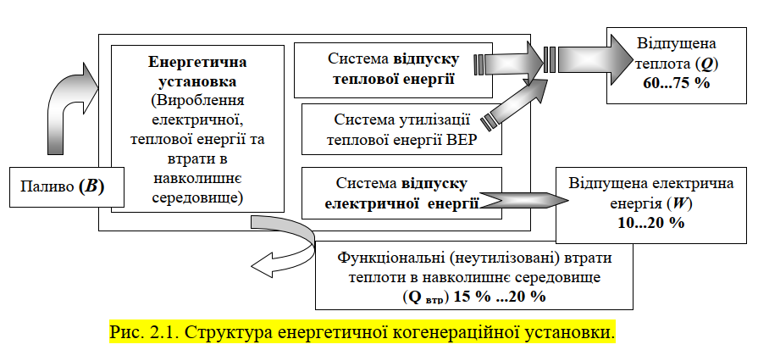
3
СТРУКТУРА ЕНЕРГЕТИЧНОЇ КОГЕНЕРАЦІЙНОЇ УСТАНОВКИ

Slide 4
4
КЛАСИФІКАЦІЯ КОГЕНЕРАЦІЙНИХ УСТАНОВОК (ПОЧАТОК)
Класифікація когенераційних установок (початок)
За комбінацією видів енергії, що одночасно виробляються
За типом базового теплового двигуна
За видом первинного джерела енергії
За кількістю видів енергії, що отримується
1. Бігенераційна
2. Тригенераційна
3. Полігенераційна
1. Тепломеханічна
2. Тепло – механікоелектрична
3. Тепло-механікоелектрична з додатковою холодопродуктивністю
4. Тепло - механікоелектрична з термоелектричними генераторами
5. Тепло- механікоелектрична з термохімічними реакціями
6. Тепломеханікоелектрична з хімічною резервацією та газифікацією ВГ
7. Інші види можливих комбінацій
1. На базі поршневого ДВЗ
2. На базі газової турбіни
3. На базі парової турбіни
4. На базі комбінованих двигунів
1. Ті, що працюють на рідкому паливі
2. Ті, що працюють на газоподібному паливі
3. Ті, що працюють на інших видах палив

Slide 5
5
КЛАСИФІКАЦІЯ КОГЕНЕРАЦІЙНИХ УСТАНОВОК (ЗАКІНЧЕННЯ)
Класифікація когенераційних установок (закінчення)
За типом пристроїв прямого перетворення енергії, що використовуються в установці
За видом теплоти, що утилізується
За видом робочого тіла
1. Парові
2. Газові
1. З утилізацією теплоти високопотенційних ВЕР
2. З утилізацією теплоти низькопотенційних ВЕР
3. З повною утилізацією теплоти ВЕР
1. З використанням паливних елементів
2. З використанням термоелектричних генераторів
3. З використанням магнітогідродинамічних генераторів

Slide 6
6
ГАЛУЗЬ ЗАСТОСУВАННЯ, ВИД ТА ДІАПАЗОН ПОТУЖНОСТІ КОГЕНЕРАЦІЙНИХ УСТАНОВОК
ГАЛУЗЬ ЗАСТОСУВАННЯ, ВИД ТА ДІАПАЗОН ПОТУЖНОСТІ КОГЕНЕРАЦІЙНИХ УСТАНОВОК
Індивідуальне господарство
Промисловість
Стаціонарна енергетика
Комунальне
господарство
Мікро і міні КГУ
5..50 кВт
Газопоршневі двигуни, паро- та газотурбінні установки
0.5…10 МВТ
Газопоршневі двигуни, паро- та газотурбінні установки, парогазові установки
0.5…25 МВТ
Газотурбінні та парогазові установки
50…250 МВт

Slide 7
7
ПОКАЗНИКИ ЕФЕКТИВНОСТІ КОГЕНЕРАЦІЙНИХ УСТАНОВОК
ПОКАЗНИКИ ЕФЕКТИВНОСТІ КОГЕНЕРАЦІЙНИХ УСТАНОВОК
Енергетичні
Технологічні
Екологічні
Економічні
1. Електричний ККД
2. Тепловий ККД
2. Коефіцієнт використання теплоти палива (КВП)
1. Собівартість теплової енергії
2. Собівартість електричної енергії
1. Експлуатаційний показник ефективності
2. Показник надійності
1. Об1єм викидів NOx, CO, SO2, CO2
2. Рівень шуму

Slide 8
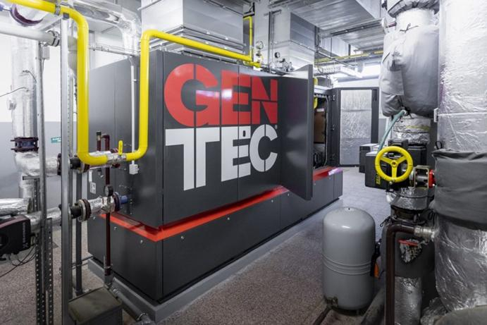
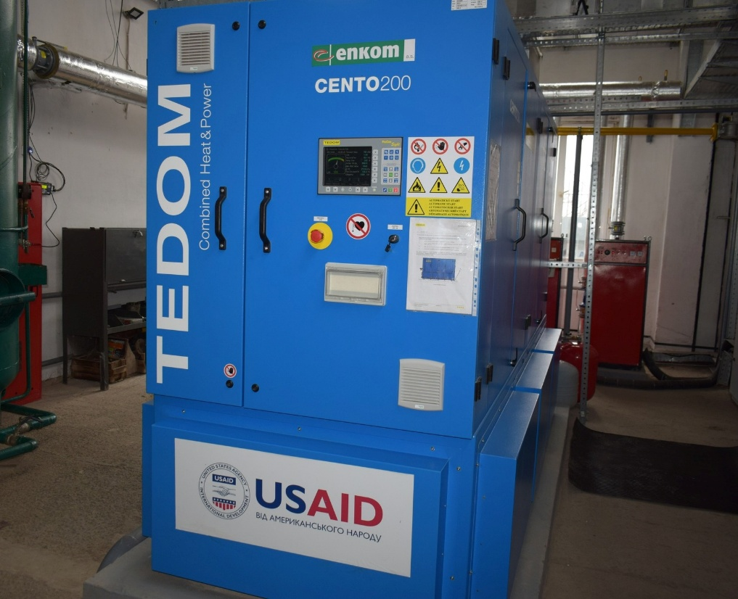
8
ПРИКЛАДИ ВИКОРИСТАННЯ КОГЕНЕРАЦІЙНИХ УСТАНОВОК В КОМУНАЛЬНІЙ ЕНЕРГЕТИЦІ
Когенерацiйна установка KE-MNG 500-AS електричною потужністю 530 кВт на базi двигуна MAN в одній з котелень КПТМ «Черкаситеплокомуненерго»
Когенераційна установка CENTO 200
(TEDOM) електричною потужністю 200 кВт на одній з котелень
КП «ЗДОЛБУНІВКОМУНЕНЕРГІЯ»
Для забезпечення енергонезалежності критичної інфраструктури в м. Черкаси працює близько 18 установок загальною потужністю 20 МВт, що дозволяє зберегти теплопостачання в місті та віддавати до 90% електроенергії в мережу.
У 2024 році на двох котельнях комунального підприємства «ЗДОЛБУНІВКОМУНЕНЕРГІЯ» було встановлено газопоршневі КГУ CENTO 200 виробництва компанії TEDOM електричною потужністю 200 кВт.

Slide 9
9
ТЕПЛОВА СХЕМА МІНІ – ТЕЦ НА БАЗІ ТЕПЛОГЕНЕРАТОРА ТА ГАЗОПОРШНЕВОЇ КОГЕНЕРАЦІЙНОЇ УСТАНОВКИ
1 – котел
2 – двигун внутрішнього згорання
3 – генератор електричного струму
4 – утилізатор теплоти системи охолодження двигуна
5 – утилізатор теплоти продуктів згорання двигуна
6 – циркуляційний насос

Slide 10
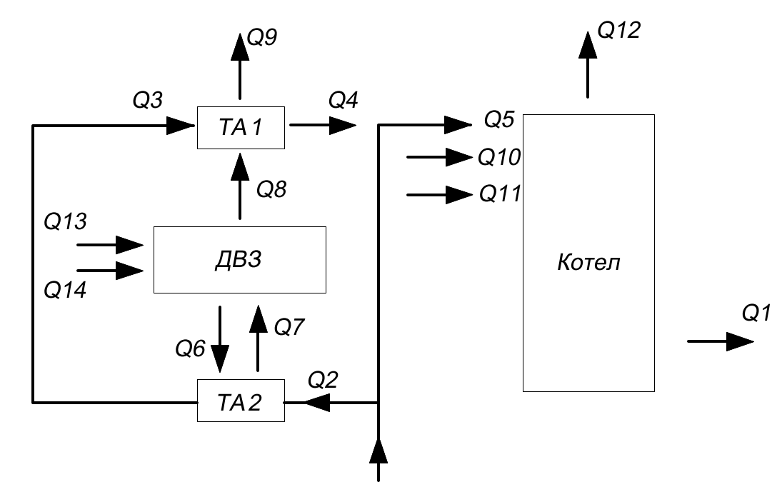
10
СХЕМА ТЕПЛОЕНЕРГЕТИЧНИХ ПОТОКІВ В МІНІ – ТЕЦ НА БАЗІ ТЕПЛОГЕНЕРАТОРА ТА ГАЗОПОРШНЕВОЇ КОГЕНЕРАЦІЙНОЇ УСТАНОВКИ
Q – теплова потужність потоку, кДж/с:
Q₁ – води на виході з котла;
Q₂ – води на вході в теплообмінний апарат системи охолодження двигуна;
Q₃ – води на виході з теплообмінного апарату системи охолодження двигуна;
Q₄ – води на виході з теплообмінного апарату утилізації теплоти продуктів згорання двигуна;
Q₅ – води на вході в котел;
Q₆ – води на виході з двигуна в теплообмінний апарат системи охолодження;
Q₇ – води на виході з теплообмінного апарату системи охолодження в двигун;
Q₈ – продуктів згорання на виході з двигуна;
Q₉ – продуктів згорання на виході з теплообмінного апарату утилізації теплоти продуктів згорання двигуна;
Q₁₀ – що вноситься з паливом в топкову камеру котла;
Q₁₁ – вологого повітря, що вноситься в топкову камеру котла;
Q₁₂ – продуктів згорання на виході з теплогенератора;
Q₁₃ – що вноситься з паливом в камеру згорання двигуна;
Q₁₄ – вологого повітря, що вноситься в камеру згорання двигуна.

Slide 11
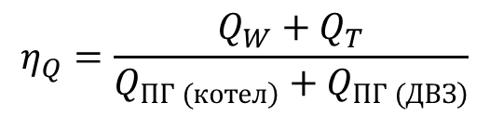



11
Сумарна корисна теплова потужність міні - ТЕЦ
$$Q_{P}=\left(Q_{3}−Q_{2}\right)+\left(Q_{4}−Q_{3}\right)+\left(Q_{6}−Q_{7}\right)+\left(Q_{1}−Q_{5}\right)+\left(Q_{8}−Q_{9}\right)$$
(1)
Теплова потужність, що витрачається
$$Q_{F.tot}=Q_{10}+Q_{11}+Q_{13}+Q_{14}$$
(2)
Втрати теплової потужності з продуктами згорання двигуна та котла
$$Q_{L.tot}=Q_{9}+Q_{12}$$
(3)
$$η_{t}=\frac{Q_{p}}{Q_{Ftot}}$$
(4)
Термічний ККД міні - ТЕЦ
$$η_{Q}=\frac{Q_{W}+Q_{T}}{Q_{\left.ПГ (котел\right)}+Q_{\left.ПГ (ДВЗ\right)}}$$
Коефіцієнт використання теплоти
палива міні - ТЕЦ
(5)

Slide 13
13
Витрата природного газу в котлах різної потужності за двома умовами їх роботи
Залежність термічного ККД міні - ТЕЦ від теплової потужності котла
Залежності коефіцієнта використання теплоти палива (КВП) міні - ТЕЦ від теплової потужності котла

Slide 14
14
Залежність термічного ККД міні - ТЕЦ від співвідношення Nт /Nе
Залежність КВП міні - ТЕЦ від співвідношення Nт /Nе

Slide 15
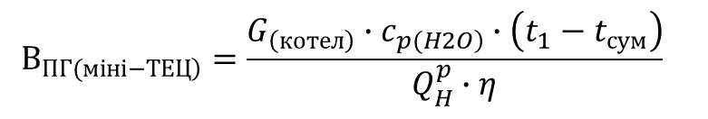
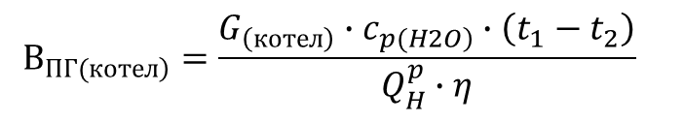
15
Витрати природного газу протягом опалювального періоду в котлах різної потужності за умови їх самостійної роботи
Витрати природного газу протягом опалювального періоду в котлах різної потужності за умови їх сумісної роботи з КГУ
$$В_{\left.ПГ(котел\right)}={\frac{G_{\left(котел\right)}∙c_{\left.p(H2O\right)}∙\left(t_{1}−t_{2}\right)}{Q_{H}^{p}∙η}}_{}$$
$$В_{\left.ПГ(міні−ТЕЦ\right)}={\frac{G_{\left(котел\right)}∙c_{\left.p(H2O\right)}∙\left(t_{1}−t_{сум}\right)}{Q_{H}^{p}∙η}}_{}$$
(9)
(10)

Slide 16
16
Скорочення споживання природного газу протягом опалювального періоду в котлах різної потужності за умови їх сумісної роботи з КГУ
Сумарне скорочення споживання природного газу протягом опалювального періоду в котлах різної потужності за умови їх сумісної роботи з КГУ

Slide 17

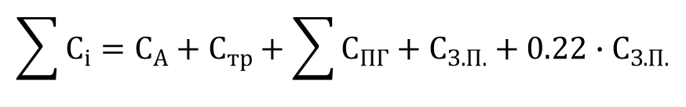
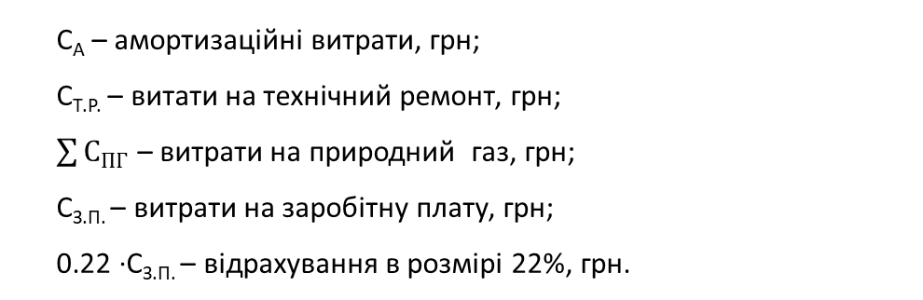
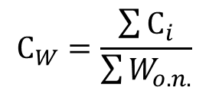
17
Грошовий еквівалент скорочення споживання природного газу протягом опалювального періоду в котлах різної потужності за умови їх сумісної роботи з КГУ
Собівартість електричної енергії
$$С_{W}=\frac{\sum{С_{i}}}{\sum{W_{o.n.}}}$$
(11)
ƩС_{і} – повна сума витрат за опалювальний період, грн;
ƩW_{о.п.} – загальна кількість електричної енергії, отриманої
за опалювальний період, кВт.
$$\sum{С_{і}}=С_{А}+С_{тр}+\sum{С_{ПГ}+С_{З.П.}+0.22∙С_{З.П.}}$$
(12)
С_{А} – амортизаційні витрати, грн;
С_{Т.Р.} – витати на технічний ремонт, грн; $\sum{С_{ПГ}}$–витрати на природний газ, грн;
С_{З.П.} –витрати на заробітну плату, грн;
0.22 ∙С_{З.П.} –відрахування в розмірі 22%, грн.
$$С_{W}=7,29 грн/кВт$$

Slide 18
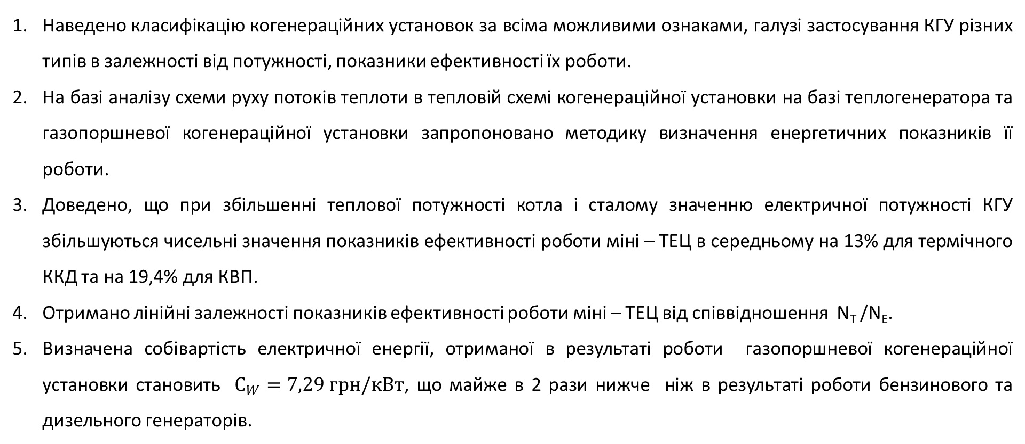
18
ЗАГАЛЬНІ ВИСНОВКИ
Наведено класифікацію когенераційних установок за всіма можливими ознаками, галузі застосування КГУ різних типів в залежності від потужності, показники ефективності їх роботи.
На базі аналізу схеми руху потоків теплоти в тепловій схемі когенераційної установки на базі теплогенератора та газопоршневої когенераційної установки запропоновано методику визначення енергетичних показників її роботи.
Доведено, що при збільшенні теплової потужності котла і сталому значенню електричної потужності КГУ збільшуються чисельні значення показників ефективності роботи міні – ТЕЦ в середньому на 13% для термічного ККД та на 19,4% для КВП.
Отримано лінійні залежності показників ефективності роботи міні – ТЕЦ від співвідношення N_{T} /N_{E}.
Визначена собівартість електричної енергії, отриманої в результаті роботи газопоршневої когенераційної установки становить $С_{W}=7,29 грн/кВт$, що майже в 2 рази нижче ніж в результаті роботи бензинового та дизельного генераторів.

